Slide 1
ĐIỀU DƯỠNG CẤP CỨU- HỒI SỨC
CHĂM SÓC BỆNH NHÂN SUY HÔ HẤP CẤP
GVHD : Nguyễn Phúc Học
SVTH :
Hoàng Thị Loan
Nguyễn Thị Thanh Luyến
Nguyễn Hiền Minh
Mai Thị Bình Minh
Lê Gia Thuận Nam

Slide 2
ĐỊNH NGHĨA
Suy hô hấp là một hội chứng khi hệ thống hô hấp không còn đảm bảo một trong hai chức năng cung cấp oxi và đào thải C0₂
Pa02 < 50mmHg ± PaC02 > 50mmHg

Slide 3
ĐẶC ĐIỂM
SHHC thấy trong bệnh lý phổi & ngoài phổi
SHHC có thể là do suy oxy hoá, suy thông khí hoặc phối hợp cả hai.
PaO2, PaCO2, pH là "chià khoá" để chẩn đoán SHHC
PaC02 = 109 - (0.43x tuổi)
Khí máu trong SHHC không đúng hoàn toàn nhưng có thể dùng đê chẩn đoán xác định khi pO2 < 50 mmHg & pCO2 > 50 mmHg nếu nồng độ bicarbonate bình thường

Slide 4
NGUYÊN NHÂN
Nguyên nhân tại phổi:
- Sự mất bù cấp của những suy hô hấp mạn
- Những bệnh phổi nhiễm trùng
- Phù phổi cấp
- Phù phổi cấp trên tim lành
- Hen phế quản cấp nặng
- Tắc nghẽn phế quản cấp
Nguyên nhân ngoài phổi:
- Tắc nghẽn thanh – khí quản
- Tràn dịch màn phổi
- Tràn khí màng phổi thể tự do
- Tổn thương thành ngực
- Tổn thương cơ hô hấp
- Tổn thương thần kinh cơ

Slide 5
CƠ CHẾ SINH BỆNH
- Giảm thông khí: do giảm hoạt động của cơ hô hấp hoặc trung tâm hô hấp bị ức chế hoặc hậu quả là tăng CO2 và thiếu oxy
- Tắc nghẽn đường hô hấp dẫn đến giảm thông khí và làm giảm trao đổi khí.
- Rối loạn trao đổi khí tại phổi do tổn thương của màng phế nang-mao mạch hoặc do các phế nang ngập nước hoặc bị xẹp dẫn đến làm giảm oxy máu.
- Giảm oxy trong khí thở vào, tăng sản xuất C02.

Slide 6
TRIỆU CHỨNG VÀ DIỄN BIẾN BỆNH
Triệu chứng lâm sàng:
Khó thở:
-Nhịp thở nhanh 20-40 lần/phút ,co kéo cơ hô hấp.
-Giảm 15 lần/phút ,không co kéo cơ hô hấp do liệt cơ hô hấp.
Xanh tím:
-Ở mọi đầu chi khi Hb khử treen5g/100ml, SaO2<85%,các đầu chi vẫn nóng.(thiếu máu thì ít xanh và đỏ tía khi tăng PaCO2).
Tim mạch:
-Nhịp tim nhanh, HA giao động, ngưng tim khi O2 thiếu nặng.

Slide 7
Thần kinh: giãy giụa, lờ đờ, hôn mê do thiếu O2.
Phổi và các cơ hô hấp
- Ran ở phổi, tràn khí hoặc tràn dịch màng phổi.
- Liệt cơ gian sườn, cơ hoành, màng hầu.
Cận lâm sàng
X quang phổi : cần làm ngay cho các bệnh nhân shhc.
Khí máu động mạch: Rất cần thiết cho việc chẩn đoán xác định suy hô hấp .
Điện tim: Giúp chẩn đoán một số bệnh tim và tìm các dấu hiệu điện tim của bệnh lý phổi, các rối loạn nhịp tim do SHHC.

Slide 8
CÁC GIAI ĐOẠN CỦA SHHC
Triệu chứng | Giai đoạn 1 | Giai đoạn 2 | Giai đoạn 3 | Giai đoạn 4
Khó thở | Khi gắng sức, khi nằm lồng ngực di động được | Liên tục, lồng ngực di động khó khăn | Liên tục, lồng ngực không dị động, cơ hô hấp còn hoạt động mạnh | Liên tục, các cơ hô hấp hoạt động yếu, thở nông, rối loạn hô hấp
Tần số thở Lần/phút | 25 – 30 Khi gắng sức | 25 – 30 | 30 – 40 | > 40 < 10
Tím | Khi gắng sức | Môi, đầu chi | Mặt, mô, đầu chi | Toàn thân
Mồ hôi | 0 | + | ++ | +++
Mạch lần/phút | 80 – 90 | 100 – 110 | 110 – 120 | >120
Huyết áp | Bình thường | Bình thường | Cao | Cao hay hạ
RL ý thức | Không | Bình thường | Vật vã | Lơ mơ, hôn mê
Sa0₂ (%) | 80 – 90 | 70 – 80 | 70 – 60 | <60
PaC02 (mmHg) | 40 | 40 – 55 | 55 – 70 | >70
pH máu | 7,35 – 7,40 | 7,30 – 7,35 | 7,25 – 7,30 | < 7,25
Dự trữ kiềm | Bình thường | Bình thường | Giảm | Giảm

Slide 9
Phân loại
Suy hô hấp nặng
Xanh tím ++
Vã mồ hôi
Khó thở ++
Tăng huyết áp +
Không tụt HA và RL ý thức, điều trị thuốc là chủ yếu
Suy hô hấp nguy kịch
Khó thở, tím tái, vã mồ hôi nặng hơn.
Tụt HA, trụy mạch +
Rối loạn ý thức +
Giãy dụa, lờ đờ +++
Hôn mê +++
Phải can thiệp ngay bằng thủ thuật, cùng với thuốc.

Slide 10
XỬ TRÍ CẤP CỨU
Đặt người bệnh nằm tư thế dễ chịu đầu cao ngồi, dễ thở.
Thở oxi : cho người bệnh thở O2 tùy theo mức độ suy hô hấp và tình trạng lâm sàng cho thở qua gọng kính mũi, mặt nạ thường hoặc mặt nạ túi.
Đối với suy hô hấp nặng hoặc nguy kịch (bóp bóng qua mặt nạ, đặt nội khí quản, mở khí quản, thở máy không xâm nhập hoặc xâm nhập…)
Một số biện pháp khác : dẫn lưu tư thế, hút đờm.
Điều trị theo nguyên nhân : thuốc giãn phế quản, thuốc lợi tiểu, chọc dẫn lưu màng phổi…

Slide 11
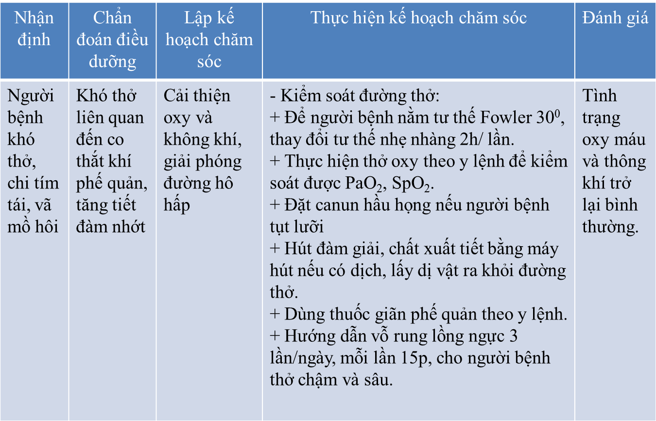
QUY TRÌNH ĐIỀU DƯỠNG

Slide 12
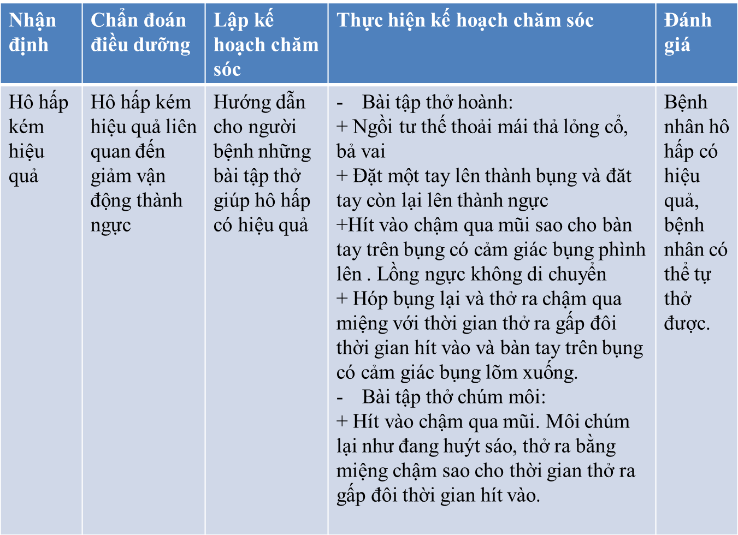

Slide 13
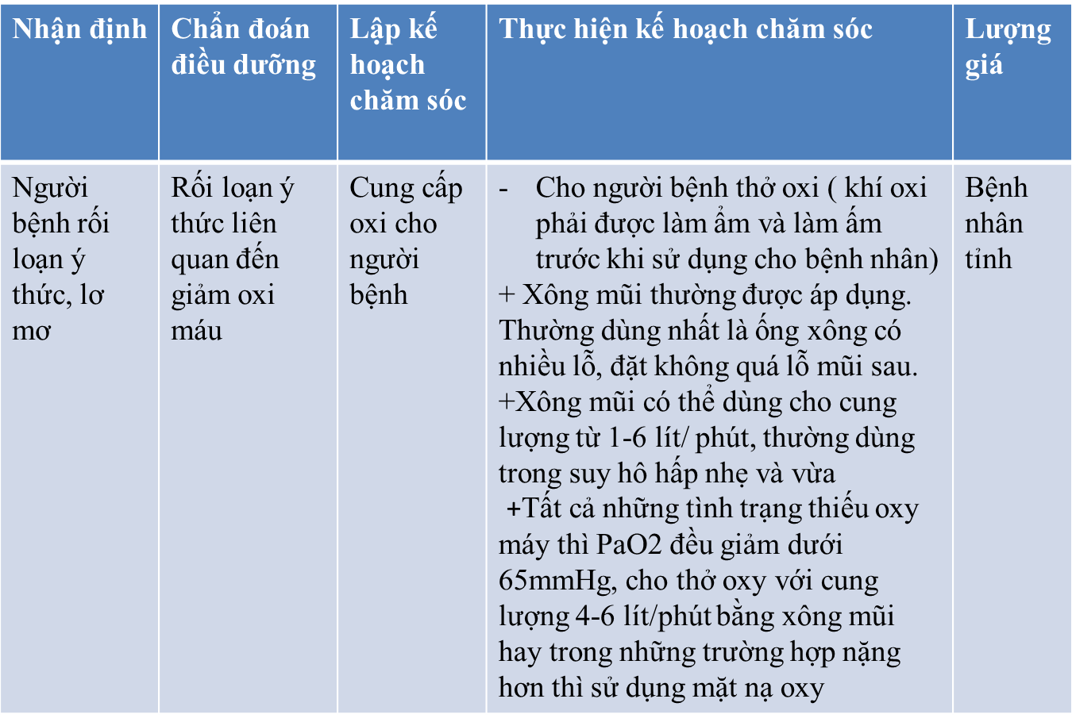

Slide 15
